Slide 1

Introduction to R study
Gyeong-hoon Lee
Chungnam National University
e-mail : ghlee0304@cnu.ac.kr
July. 3. 2017

Slide 2

Purpose & Members
스터디 목적
- R을 이용하여 실데이터에 기초적인 통계 분석을 적용하기 위하여 ⁽¹⁾R의 내장 함수 사용 방법 정리,
⁽²⁾기초 통계 내용 정리 및 데이터 적용 방법, ⁽³⁾기본 데이터 마이닝 기법(회귀분석, 분류 문제)으로 데이터
분석하는 방법을 정리합니다.
2) 스터디 가치관
- 시너지 : 스터디를 함으로써 스터디원과의 소통을 통하여 보다 나은 결과를 얻어야 합니다.
- 승승의 관계 : 서로가 서로에게 도움이 되어야 하며, 피해가 있을 시에는 스터디를 끝내거나 연기합니다.
- 책임감 : 각자가 맡은 바는 강제적으로 누군가가 시킨 것이 아니라, 앞으로 데이터 분석가로서의 역량을
키우기 위함입니다. 각자가 책임감을 가지고 임합니다.
1) 본인이 할 수 있음과 할 수 없음을 분명히 해야 합니다.
2) 절대 핑계를 대지 않습니다.

Slide 3
Study Members
스터디 구성원
- 김민섭 [통계학과 4학년]
- 송시운 [통계학과 1학년]
- 이경훈 [수학과 석사 졸업, 現 컴퓨터공학과 데이터 마이닝 석사 과정]
수학과 석사 졸업 (PDE, 편미분 방정식 전공)
컴퓨터 공학과 석사과정 (데이터마이닝 전공)
2016 빅콘테스트 한국정보화진흥원 원장상(2등)
2016 공공데이터(식품안전분야) 최우수상(2등)
2017 한국정보과학회 우수 논문상(차원 축소 관련)

Slide 4
Study Overview
스터디 내용
- 주 교재를 토대로 각 Chapter를 나누어 공부한다.
- 각 Chapter를 공부하면서 내용 정리를 한글로 정리 한다.
- 공부한 내용을 일주일에 한 번 발표를 한다. (ppt 20분 분량)
- 공부 과정에서 사용되는 내장 함수 등을 이름, 매개변수, 예제 등으로 정리한다.
예)
전체
Chapter 1
한글파일 내용 정리 [chater1.hwp]
ppt 정리 [chapter1.ppt]
ppt 발표
ㅊ
스터디원
내장 함수 정리 [library.hwp](공통)

Slide 5

Main textbook
스터디 주 교재
- 제대로 알고 쓰는 R 통계 분석 [이윤환 지음]
- 선정 이유
기초 확률 통계, 추정, 가설 검정 등 전체 내용을
간략하면서도 명확하게 설명해주고 있으며
R을 효과적으로 사용하는 방법을 친절하게 설명하고
있다.
단, 기초적인 부분은 훌륭하지만, 실데이터에 적용하는
데이터 분석과 관련된 부분은 미흡하다.

Slide 6

Other textbook
6) 스터디 보조 교재
- R을 이용한 데이터 처리&분석 실무 [서민구 지음]
- 선정 이유
R 내장 함수에 대한 설명이 잘 되어 있으며
데이터 마이닝 기법과 관련된 내용을
실제로 데이터에 적용하면서 보여주고 있다.
단, 내용이 많고 활용 부분에 초점이 맞춰 있기
때문에 기초 지식을 갖고 접근하지 않으면
주먹구구식의 학습이 될 가능성이 있다.

Slide 7
R Study Process
1) Chapter 나누기
- 송시운
Chapter 2 기술 통계학
Chapter 3 확률과 확률분포
- 이경훈
Chapter 4 표본 분포
Chapter 5 추정
Chapter 6 가설검정
Chapter 7 여러 모집단의 평균 비교 검정
- 김민섭
Chapter 8 범주형 자료분석
Chapter 9 상관과 회귀

Slide 8
R Study Process
2) 일정
차시 | 발표자 | 내용 | 일시
1 | 이경훈 | Chapter 4 표본 분포 | 2017-07-09
 | 김민섭 | Chapter 8 범주형 자료분석 (1)
 | 송시운 | Chapter 2 기술 통계학 (1)
2 | 김민섭 | Chapter 8 범주형 자료분석 (2) | 2017-07-16
 | 송시운 | Chapter 2 기술 통계학 (2)
 | 이경훈 | Chapter 5 추정
3 | 송시운 | Chapter 3 확률과 확률분포 (1) | 2017-07-23
 | 이경훈 | Chapter 6 가설검정
 | 김민섭 | Chapter 9 상관과 회귀 (1)
4 | 이경훈 | Chapter 7 여러 모집단의 평균 비교 검정 | 2017-07-30
 | 김민섭 | Chapter 9 상관과 회귀 (2)
 | 송시운 | Chapter 3 확률과 확률분포 (2)

Slide 9
R Study Process
3) 스터디 준비 사항
- 내용을 정리한 hwp 문서 출력본
- 발표 ppt문서 출력본 한 장에 2 슬라이드, 양면 출력
- 내용 정리 hwp파일, 발표 ppt파일, 내장 함수 정리 hwp 파일 -> 스터디 장에게 제출
스터디 일정
- 각 20분 발표
- 10분 질의응답 및 정리
- 30분 공부 및 특이 사항 정리 등

Slide 10


1. 내용 정리 (hwp) 세부사항
1) 내용 정리 세부사항
(1) 파일 이름 : 챕터_챕터이름.hwp
(2) 파일 양식 : 기본 저장된 양식을 복사해서 사용하면 됨
머리말 : 10, 꼬리말 : 10, 좌우 위아래 :10, 맞쪽, 제본 10
머리말 : 데이터 분석 R 스터디(2017)
(3) 글꼴 : 함초롬돋움
Chapter 15p / Section 12p / contents 10p
(4) 내용 : 주요 용어 설명과 내용, 의미를 중심으로 정리

Slide 11
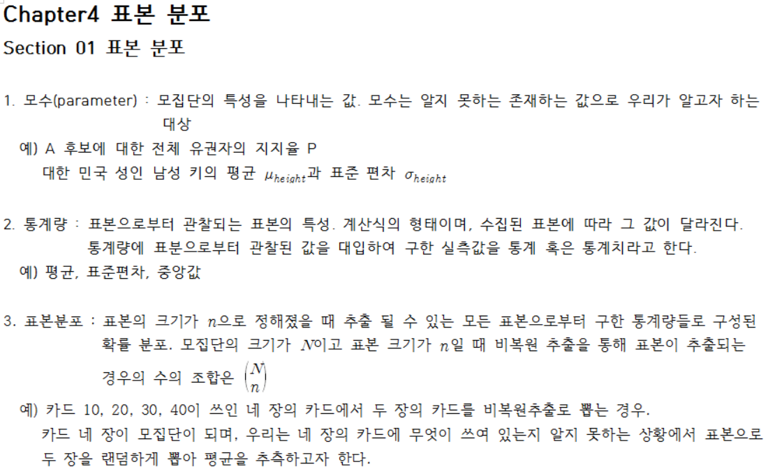
1. 내용 정리 (hwp) 예시
예시 )

Slide 12
2. 발표 내용 (ppt) 세부사항
1) 발표 내용 세부사항
(1) 파일 이름 : 챕터_챕터이름.pptx
- (1), (2)로 나누어졌을 경우에 (1)에 이어서 계속 슬라이드를 추가하면서 작성한다.
(2) 파일 양식 : 기본 저장된 양식을 복사해서 사용하면 됨, 쪽번호 확인
단, 슬라이드 이름은 내용과 반드시 연계되도록 작성
(3) 글꼴 : 함초롬돋움 (영어 제목 : Berlin Sans FB), 반드시 수식은 수식으로 적을 것
슬라이드 제목 32p / Chapter 20p / Contents 18p / 줄 간격 1.5
(4) 내용 : 간단한 내용 정리 및 코드 분석 -> 주로 코드를 위주로 내용을 설명한다.

Slide 13
2. 발표 내용 (ppt) 예시
발표 내용 세부사항 예시

Slide 14


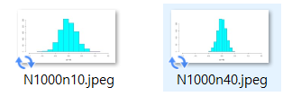
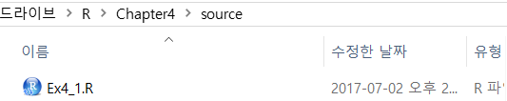
3. 소스 정리
각 챕터에 따라 r project를 구글 드라이브에 만든다.
Project는 다음과 같은 폴더를 가져야 한다.
데이터는 data 폴더에 저장하고 소스는 source 폴더에 결과와 이미지는 output에 저장한다.

